Slide 1

14组
PC Logo

Slide 2
产品特色与创新
第一部分
架构与关键技术
第二部分
目录
获得的经验教训
第三部分
成员贡献与分工
第四部分

Slide 3
第一部分
产品特色与创新

Slide 4



产品特色与创新
童趣界面
联机聊天
新手教程

Slide 5
第二部分
架构与关键技术

Slide 6
架构与关键技术
MVC
架构
架构
与技术
LOGO解释器
核心技术
Web Socket
语音识别接口
外部技术

Slide 7
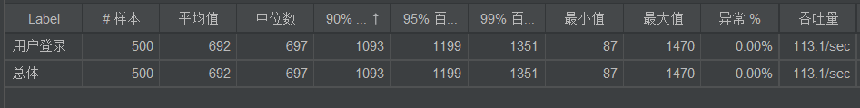
测试流程
性能测试
兼容性测试
易用性测试
单元测试

Slide 8
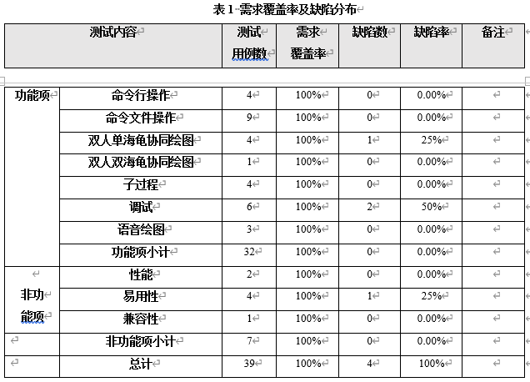
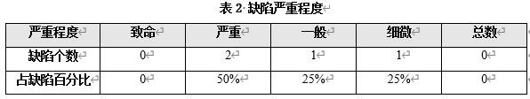

Slide 9
序 号 | 缺陷 编号 | 严重程度 | 功能模块 | 缺陷标题 | 缺陷描述 | 测试用例编号
1 | 1 | 严重 | 调试 | 在REPEAT指令中加入断点 | 在REPEAT中加入断点会导致报错 | My PC Logo-testcase-025
2 | 2 | 严重 | 调试 | 在子过程中加入断点 | 在子过程中加入断点会导致报错 | My PC Logo-testcase-026
3 | 3 | 一般 | 双人单海龟协同绘图 | 两个用户同时向对方发送联机请求 | 两个用户同时发送的联机请求不能被合并 | My PC Logo-testcase-014
序 号 | 缺陷 编号 | 严重程度 | 测试类型 | 缺陷标题 | 缺陷描述 | 测试用例编号
1 | 4 | 轻微 | 易用性 | 保存反馈错误 | 已保存文件关闭时仍会提示是否确认关闭 | My PC Logo-testcase-038

Slide 10
第三部分
获得的经验教训

Slide 11
经验教训
兼容性
准确性
在开始编码前，应约定好各个类的划分以及接口
编写文档时，应对需求和实现进行明确的规定，以免产生二义性
可维护性
可扩展性
应注重代码的可维护性，以免处理遇到的问题时增加混乱的逻辑
应留出增加新功能或新组件的空间和条件

Slide 12
第四部分
成员贡献与分工

Slide 13
成员分工
苏浩然
架构设计 后端服务器
系统测试 文档撰写
张哲溢
编写代码 界面设计
高级功能实现
吴天龙
编写代码 单元测试
PPT设计 文档撰写
吴泽一
文档撰写 界面设计 语音输入
新手教程 帮助文档
吴泽川
编写代码 单元测试
双人模式设计

Slide 14
鸣谢
感谢沈备军老师、
蒋文荟助教的悉心指导！

